Slide 1

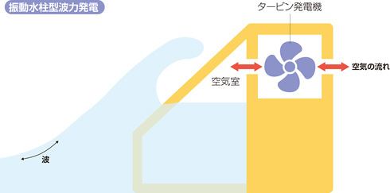
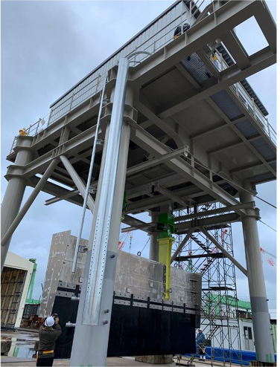
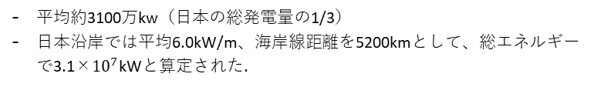
波力増幅回収装置
2022/9/30
はじめに
波力エネルギーを電気エネルギーに変換するにあたり複数の手法が提案されている。しかし、いずれの手法においても波の運動エネルギーを電気エネルギーに変換する際に大掛かりな装置が必要となる。そのため、実用化には維持費や設備コストによる点や設置場所が制限されてしまう点から至っていない。そこで、我々は波の運動エネルギーを増幅することで、発電装置を小型化し、維持費や設備コストを削減しつつ、設置場所に縛られることのないシステムを提案する。
振動水柱方式（主流）
日本周辺に押し寄せる波のパワー
平均約3100万kw（日本の総発電量の1/3）
日本沿岸では平均6.0kW/m、海岸線距離を5200kmとして、総エネルギーで3.1×${10}^{7}$kWと算定された.
https://enechange.jp/articles/wave-energy-power-station
従来手法
従来より潮力や波力を利用して圧縮空気を製造し、その圧縮空気の圧力でタービン類を回転させて発電する研究がおこなわれてきた。 しかし、それらの多くは波の形状変化により空気室内に発生する圧力を利用したものであり、波が持つ運動エネルギーを十分に回収できていなかった。そして、波力により効率的に発電するためには波高が高い外洋での発電が求められた。そのため、陸地から離れた場所での発電には海底ケーブルの埋設等が必要となり、送電設備や発電設備などの設備費の増大や流失などのリスクもあり投資回収が困難であった。
また、潮力による発電では、波の運動エネルギーを回転動力に変換して発電する形態の装置が多く開発されている。それら機器が潮力を有効に得るためには流速の早い水路等に設置する必要があり、設置場所が限定される問題があった。
最近では護岸壁またはその近傍に設置可能な装置も開発されている。例として、平塚波力発電所では、波の運動エネルギーを受け止めて、その力により変形する弾性体と、変形により弾性体に充填した油等の作動媒体に圧力が生じて発電に利用する構成などがある。 しかし、湾岸部などの特に波の穏やかな海域では十分な波の運動エネルギーを得ることができないため、外洋に面した比較的に波高の高い海域に設置せざるを得なかった。
＊平塚波力発電所の特徴
平塚波力発電所
コンセプト
設置や維持管理が容易かつ台風耐えられるほど頑丈
穏やかな波でも効率よく発電が可能
安心・安全かつ低価格で普及させやすい
特徴
油圧シリンダに大型船の操舵装置を導入
防波堤の前部に設置
反射板を設置し、反射板から跳ね返る波も利用
https://www.city.hiratsuka.kanagawa. jp/sangyo/page-c_01629.html
商用化には水平連結などにより発電量を大きくする必要がある

Slide 2
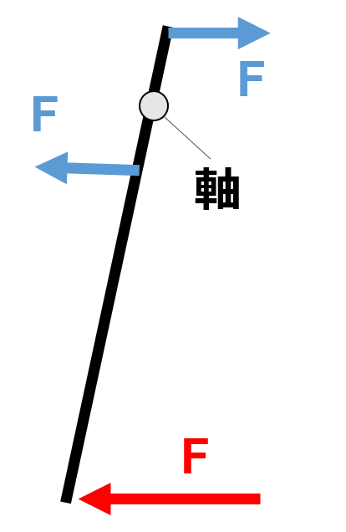
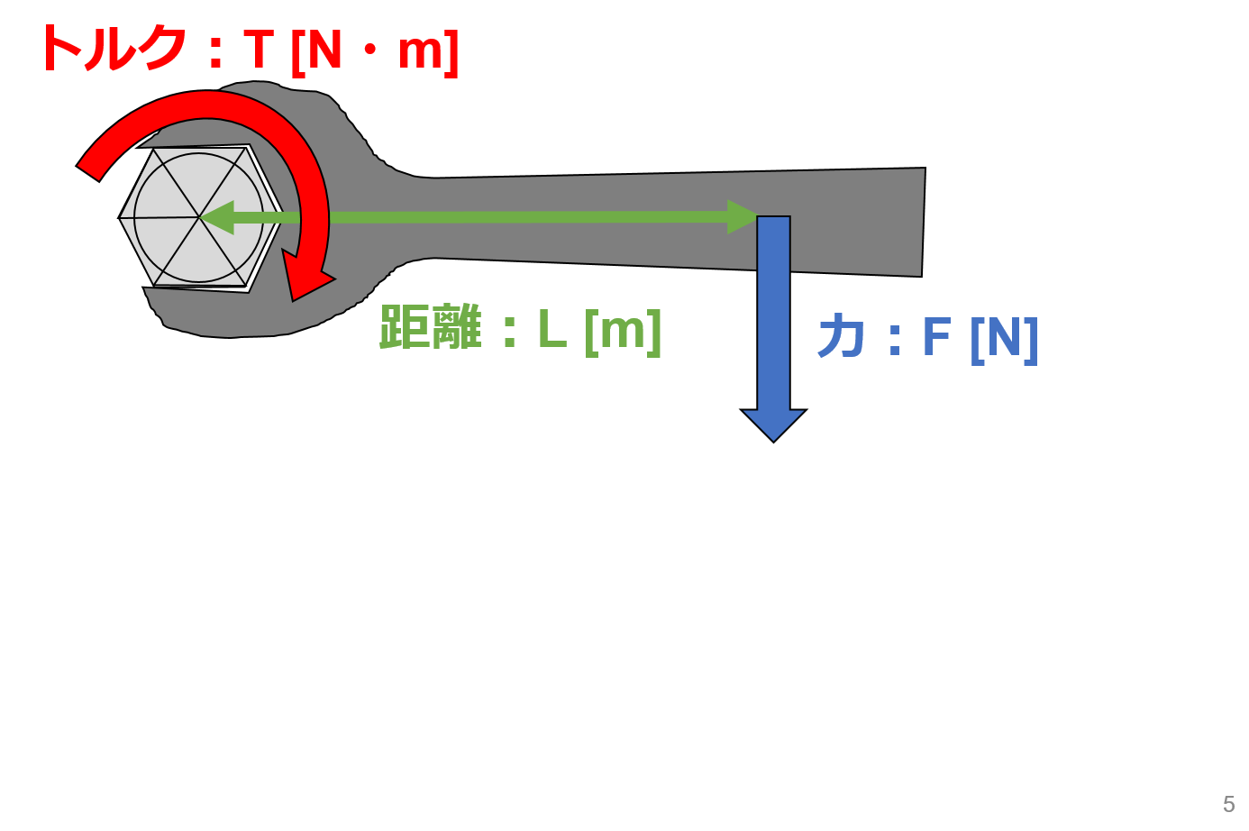
波力増幅の仕組み
波力増幅回収装置のコンセプト
我々の提案する波力増幅回収装置は、従来の波力発電では発電が困難であった海域においても、波力発電を可能とする。具体的には、波が穏やかであるために、波力発電のために必要な圧力や波の高さが得られない海域（ケーソン波止の付近等）においても波力による発電を可能とする。そこで、提案する波力増幅回収装置では以下の2点を主要な特徴とする。
打ち寄せる波と戻る波の両方の運動エネルギーを回収する。
波の運動エネルギーを増幅して圧縮ポンプに伝達する増幅機構。
波力増幅回収装置の仕組み
平塚波力発電所では波の力をトルクとして伝えている。
ダ・ビンチの増幅方法は「てこの原理のシーソー型」
増幅装置の形態
トルクによる増幅
力Ｆ×距離
力Ｆが一定であればトルクは距離で決まる。
シーソー型の増幅
力Ｆ×距離（力点から支点）
＝作用点の力×距離（支点から作用点）
力点にかかる力Ｆが一定でも距離の比で増幅率が変わる。
支点
力点
作用点
作用点（ポンプを押す力に変換）
支点
波の力を波受け板で受け止め、支点を介して作用点に力を増幅して伝える。 その増幅した力でポンプ部を押して圧力空気を作り蓄圧タンクへと送る。
波受け板
力点

Slide 3
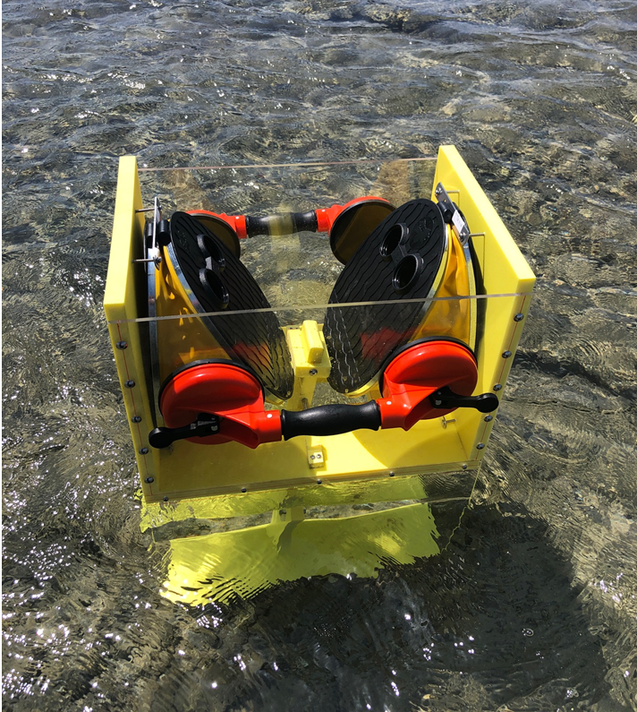
波力増幅回収装置の特徴
特徴１：打ち寄せる波と戻る波の両方の利用
原理モデル
開口部を設けることで、流入してくる波と護岸壁で反射して流出する波の両方の運動エネルギーの利用を可能とする。波の方向が反転するたびに波受け部で波を受け止め交互に圧縮ポンプ部を押して、圧縮空気を蓄圧タンクに送る工程の繰り返しが可能となる。これにより、打ち寄せる波と戻る波の双方向からの波を利用することができ、エネルギー効率の向上を見込める。
特徴2 : 波の穏やかな護岸壁でのエネルギー 回収の実現
波の穏やかな地域では、波のエネルギーの利用が困難であったが、「てこの原理」を利用して力点と支点、支点と作用点との距離の比率を変えることで、小さな力を大きな力に増幅する。その比率は設置する護岸壁の状況に応じて任意に設定が可能である。そのため、小さな波でも波のエネルギーの利用が可能となることから、外洋に発電設備を設置する必要がない。従って、既存の波力発電で課題であった、発電設備の設置場所の問題が解消される。本装置では増幅部を伸縮可能とし、海面の高さに応じて、波受け部が上下に移動することで、常に最適な条件で波のエネルギーを受け止めることができる。
特許出願中
特徴3：設備コストの低下
本回収装置は蓄圧タンク部に溜めた圧縮空気によりタービン類を回転させることで発電を行う。この蓄圧タンク部は陸上への設置が可能であることから、発電装置も同様に陸上に設置が可能である。この特性により、波力発電の設備コストが著しく小さくなることが見込める。
特徴4 : 潮位の変化や災害時に柔軟に対応
(1) 潮位の変化への対策
波受け部の比重を海水よりも軽くすることで、波受け部をフロートとする。フロート部の浮力によって、潮位に応じてスライド部が伸縮し、波受け部の波受けに適正な位置での維持が可能となる。 従って、常に最適な状態で装置が稼働できることから、環境の変化に依ることなく効率の良い発電が見込める。
(2) 台風など災害時の対策
潮位センサー等で検出した波の高さが台風等で異様に高まった時、スライド部にワイヤー等を接続して、ウインチ等で波受け部の巻き上げが可能な構造とする。これにより、災害時に波受け部の破損を防ぎ、メンテナンス等のコスト削減が見込める。
2022年11月中旬より泉大津フェニックス埠頭で、機能モデルでの実証検証を予定。
2025年大阪万博に出展を予定。

Slide 4
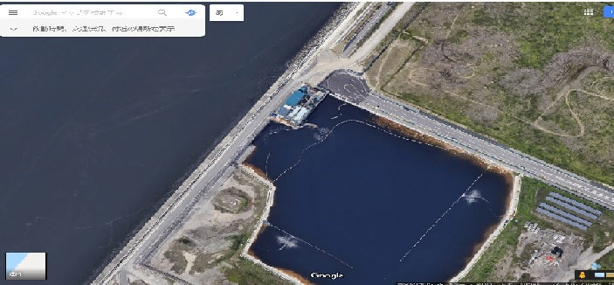
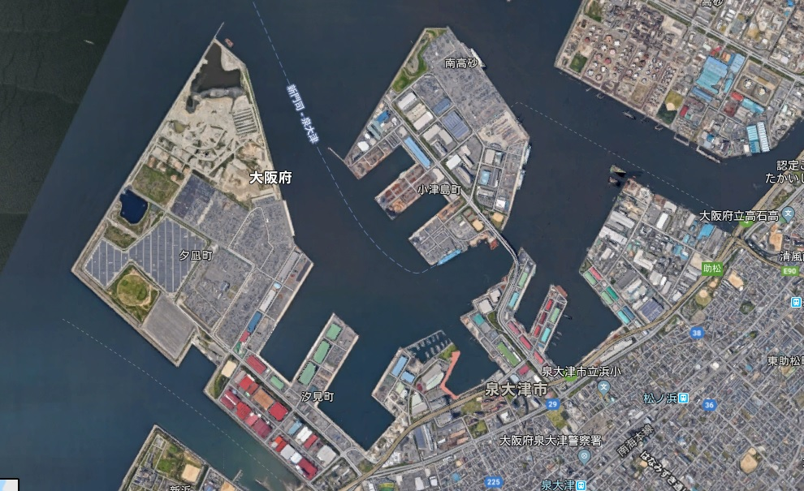
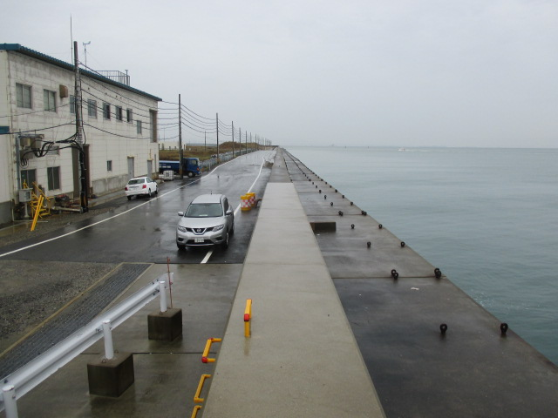
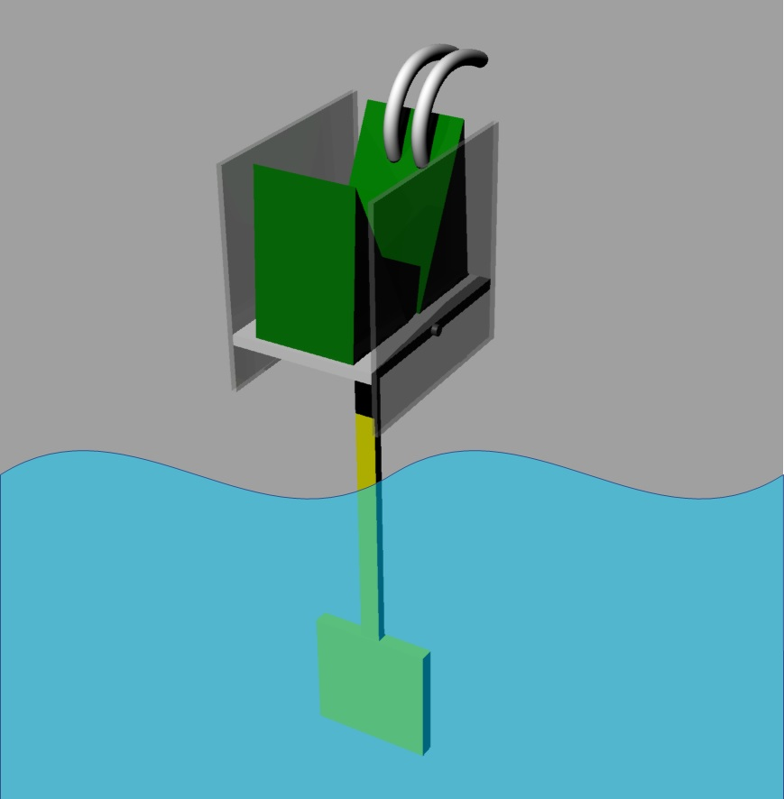
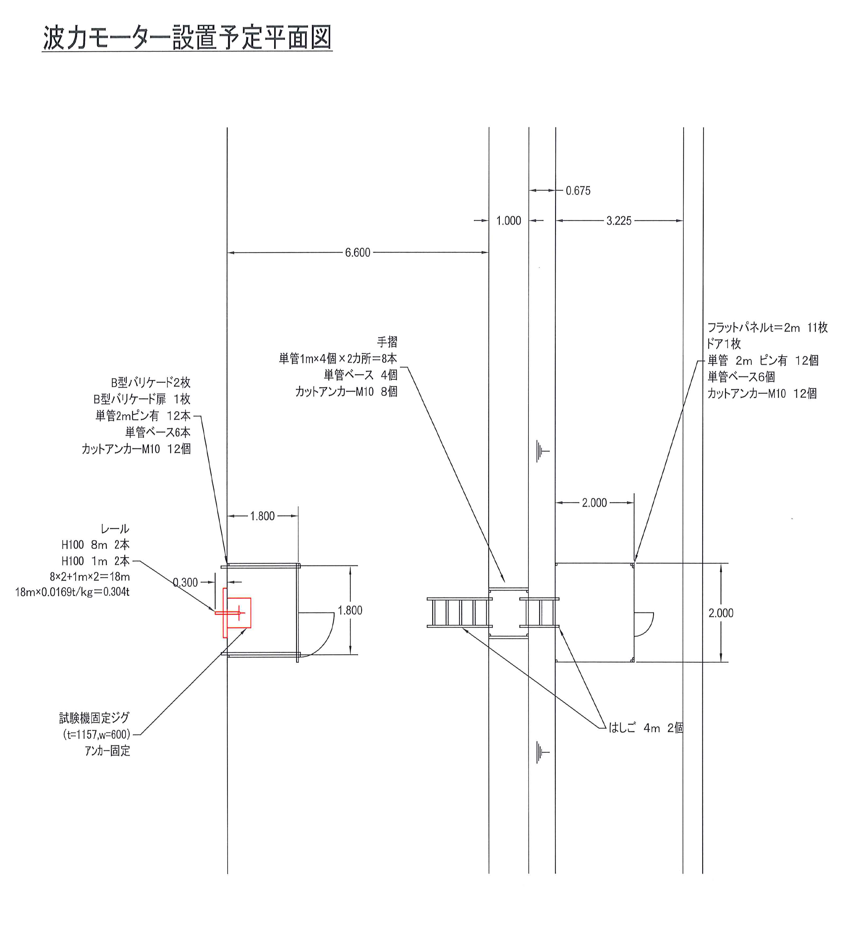
波力調査実験地
泉大津フェニックス埠頭 占有許可済
実験協力：共和海建株式会社殿
泉大津フェニックス埠頭の赤丸部分に実験装置を設置するための構造物（平面図参照を設置）を設置して、各種形状の波力回収装置の試験検証を行う。
特許出願中
設置イメージ
波力増幅回収装置接地予定平面図
護岸
波力増幅回収装置は設置予定図の赤い線で示された場所にＨ鋼を2本護岸壁から海中に向けて固定し、そのＨ鋼をガイドレールとして装置を仮設置して試験します。
2023年度より連続試験のため常設する予定。

Slide 5
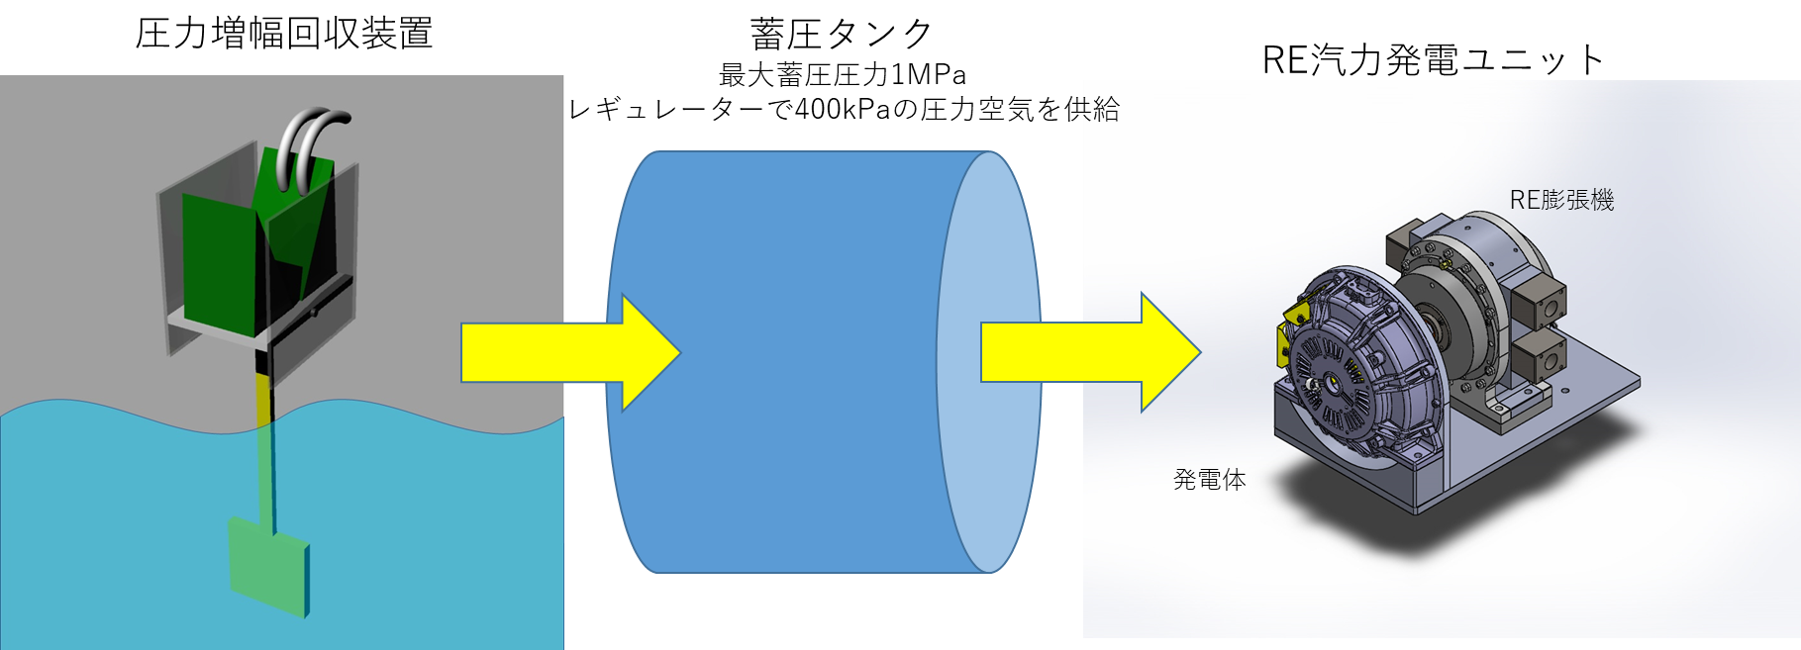
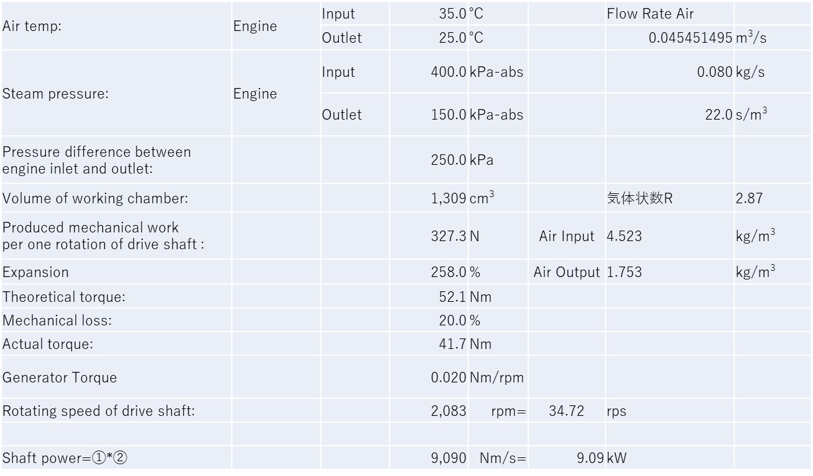
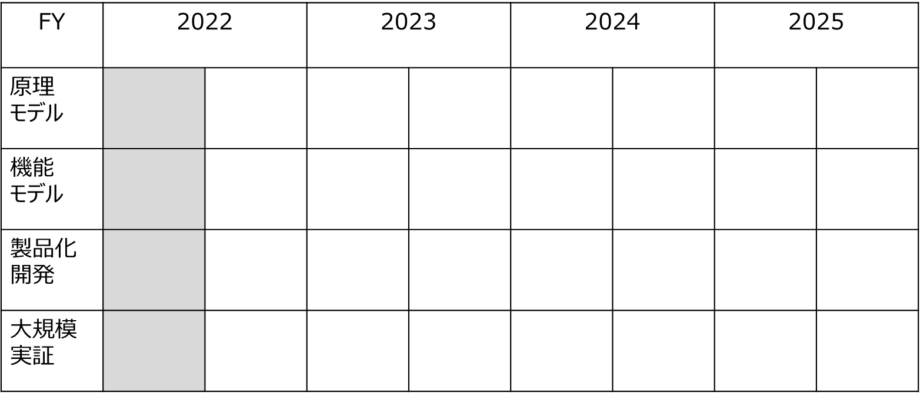
波力発電の開発イメージ
波の運動エネルギーを利用して圧力増幅回収装置により圧縮空気を製造。その圧縮空気を圧力タンクに蓄圧。蓄圧タンク内（最大1MPa）の圧縮空気をレギュレーターで400kPaに規制してRE発電ユニット供給する。供給された圧力空気の圧力と大気圧との差圧によりRE汽力発電ユニットを回転させて、同軸に接続された発電機で発電する。
波力発電のイメージ図
表１
発電シミュレーション
表２
RE汽力発電ユニット見込性能
定格350kPaの差圧で約9kW出力を目指す。
今後の取り組み
①エンジン回転数と空気流量の最適化。
②RE膨張機と発電体の最適化設計。
＊RE膨張機の最適回転数で最大出力となる発電機の設計（現在進行中）
開発予定
評価・検証
設計・製作 実地検証
泉大津フェニックス埠頭
連続実証
泉大津Ｆ埠頭
大阪万博展示
夢洲に設置

Slide 6
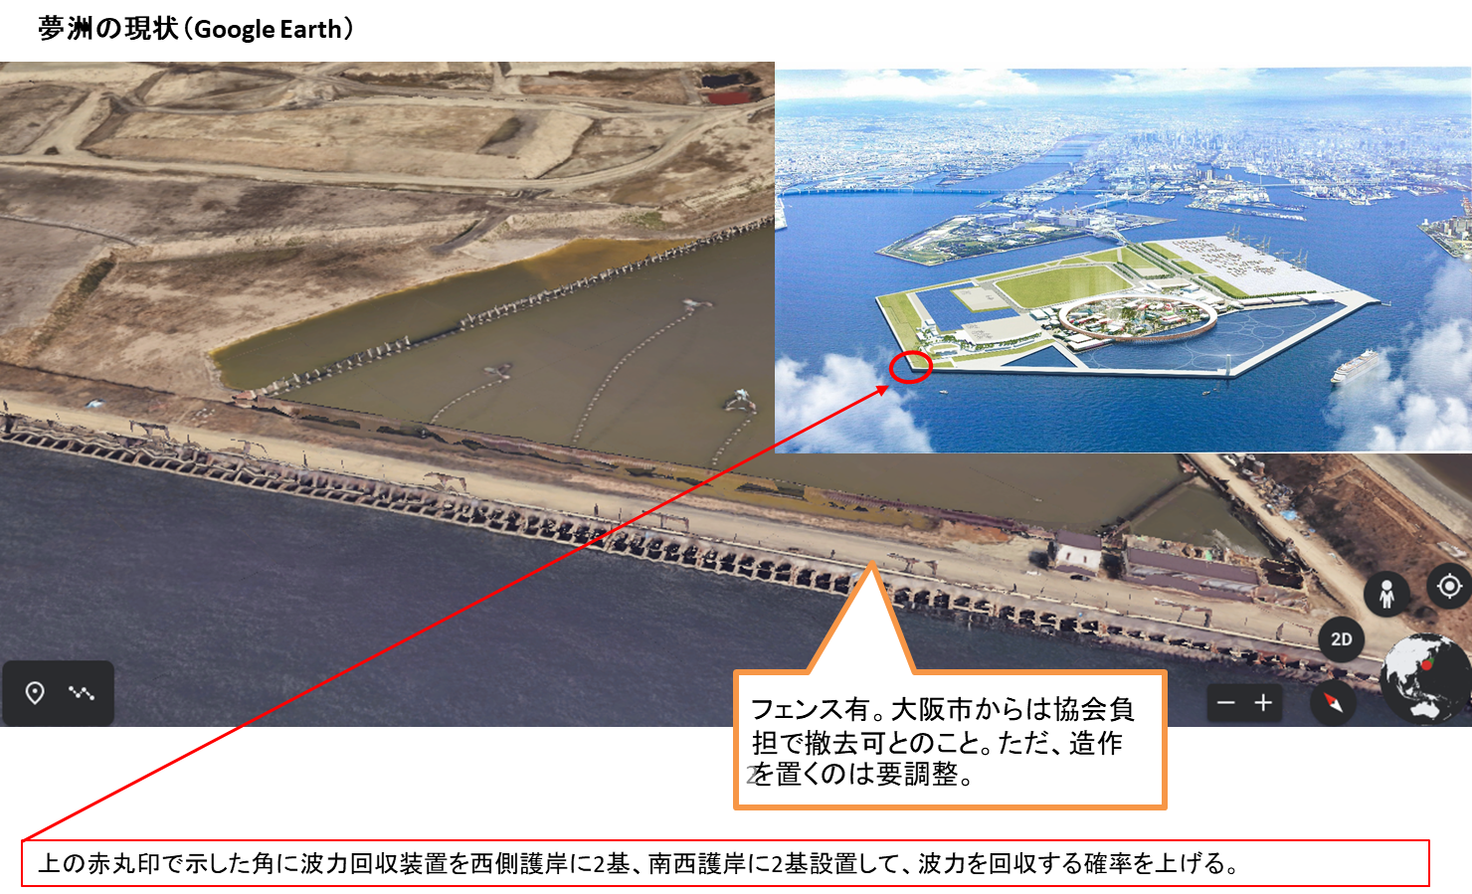
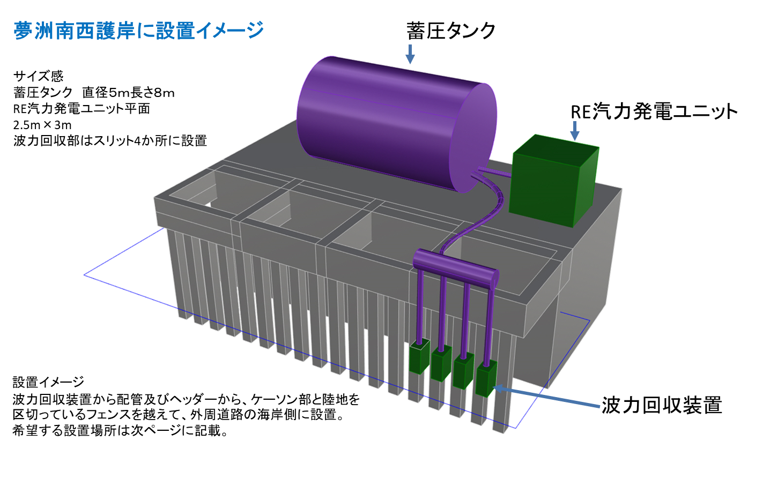
万博会場への展示に向けて
上記は会場外の施設となるため、会場内に波力発電の状況が確認できるモニターを設置。 モニターには波の状況や発電量などのデータと実際の海の様子を映し出して、来場者に見ていただく。

Slide 7
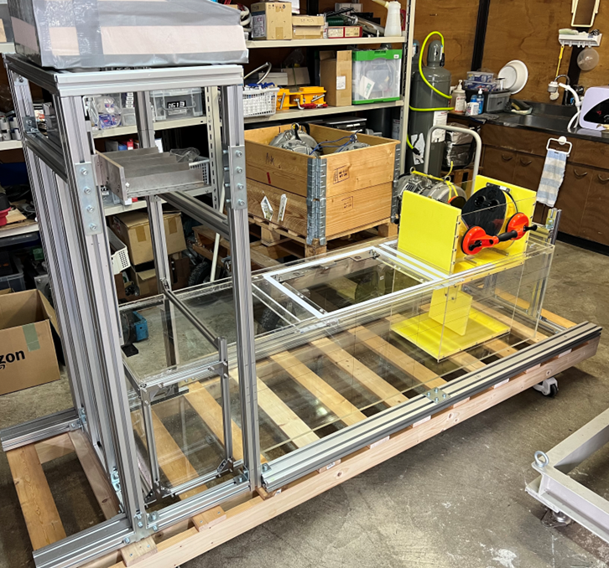
まとめ
波力回収装置の開発経過
現在、波力回収装置の原理モデルは造波装置付き水槽での実験を行っており、波受け板の形状や潮位との関係性の調査を行っています。
しかし、実際の海の環境とは大きく異なることもあり、11月中旬には機能モデルによる海での検証（泉大津フェニックス埠頭）を予定しています。
電動造波装置による試験
今後の展望
現時点では原理モデルから機能モデルへと波力回収ユニットを進化させている段階ですが、２０２３年度中に機能モデルの実証試験より得た資源を生かした製品化モデルを泉大津フェニックス埠頭に常設して商用機としての実証を行う。２０２４年後半には夢洲に移設を予定。
＊護岸壁の占有許可申請等は２０２３年度後半より調整を開始する予定。
まとめ
現時点では波力発電はあまり普及していない。 しかし、波力は比較して安定している自然エネルギーであり、日本のように海に囲まれた国では有用なエネルギー資源だと言えます。当社は波の力を増幅して利用する装置を考案し、大阪湾や瀬戸内、離島などで利用できる波力発電を実現したいと考えています。実現するには地域の方との連携も不可欠で、発電事業者だけが潤うのではなく、地域の方々にとっても必要性が感じられる事業を目指しています。
波力発電の普及は必然的に環境負荷の軽減につながります。少しでも化石燃料の消費を削減して、子供たちに美しい未来を残す。 そんな思いを込めて、夢のある技術開発を目指します。
参考文献
平塚波力発電所の説明文を一部引用。

